Slide 1
中青益播团队
中韩青年短视频大赛
企业名称： 圃美多
队长：张润东
成员：莫红艳

Slide 2
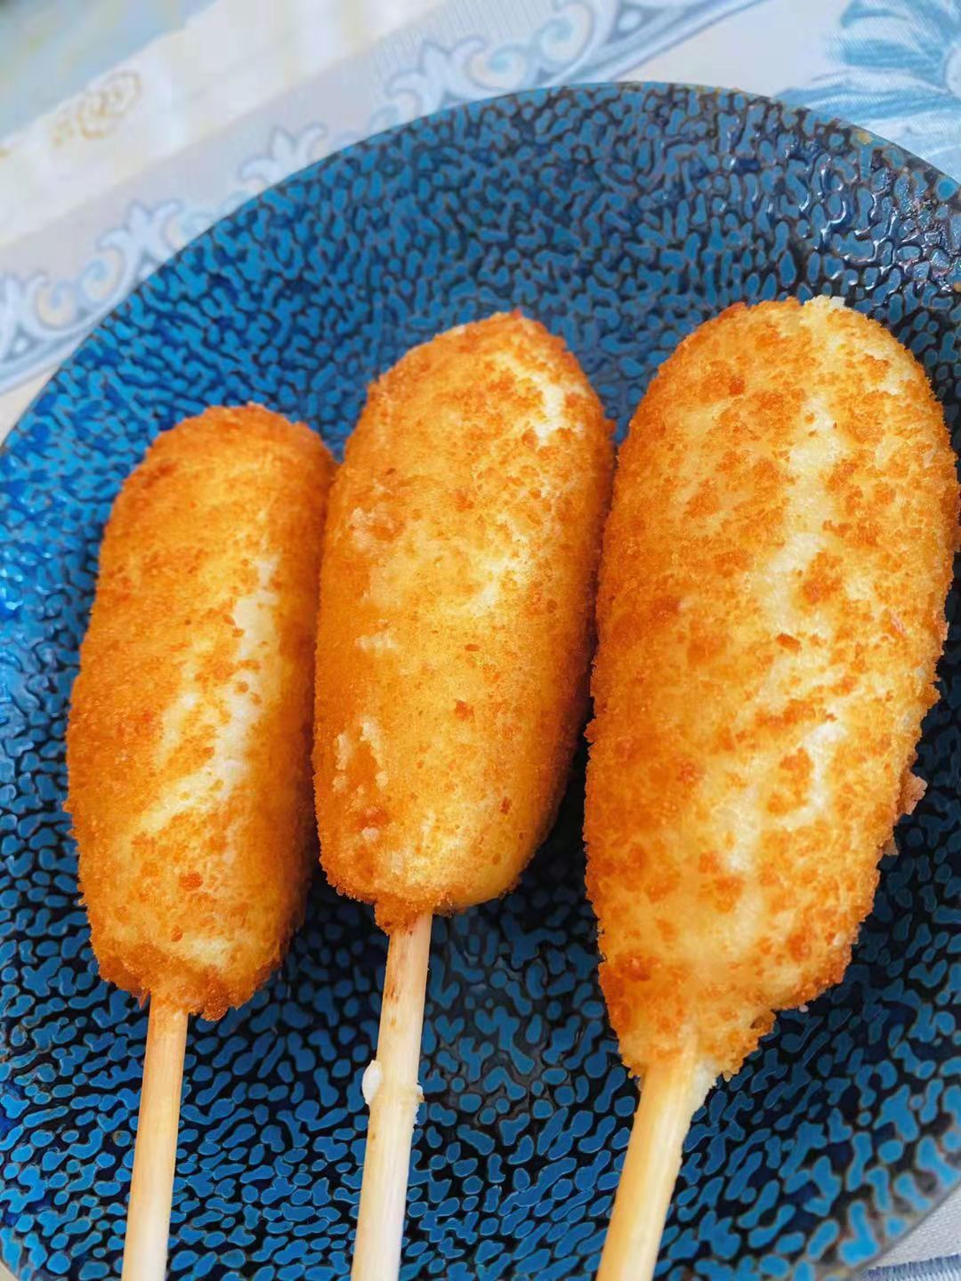
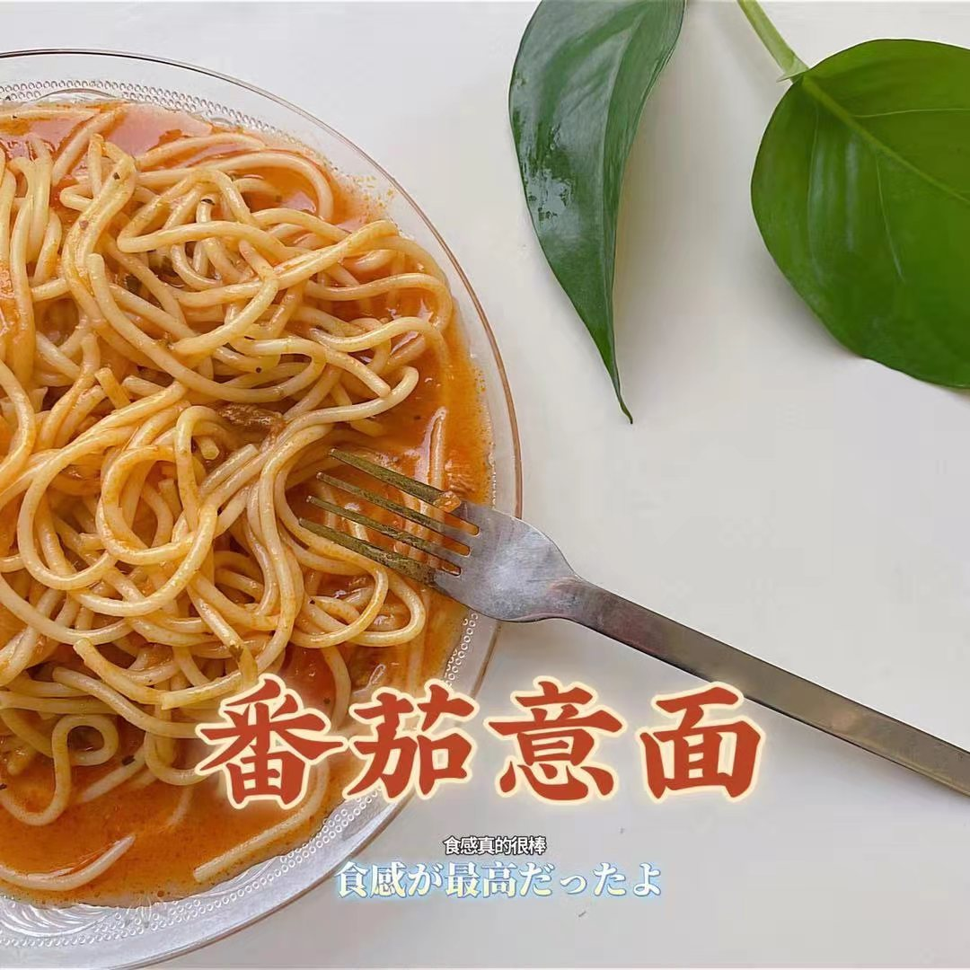
01产品介绍
1圃美多热狗棒 2圃美多意大利面
圃美多的韩式热狗棒和芝士热狗棒两款产品，外焦里嫩，色泽诱人;精巧方便的小袋装也为它增色不少。但圃美多热狗棒绝非只靠颜值，兼具美味和方便，才让圃美多热狗棒的口碑经久不衰。
圃美多番茄肉酱意大利面精选来自意大利杜兰的小麦粉，不添加任何防腐剂、人工色素和味精，面条外表光滑呈淡黄色，不粘不黏口感紧实有嚼劲。入沸水煮1分-1分30秒捞出滤水即可，酱料是使用新鲜的猪后腿肉加入番茄、洋葱、胡萝卜、西芹等新鲜绿色蔬菜调制而成，隔水温热之后，倒在煮熟的面上，酸甜可口，即刻享受浓郁的意大利风情。
2分钟就能做出两人份量，简单的操作步骤，即使是不懂料理的男性同胞，也能轻易上手

Slide 3
02 团队活动进行过程
参加培训
在腾讯会议以及快手平台参加活动教育培训，学习相关知识
购买食材拍摄视频
在淘宝平台购买比赛要求的产品，在产品到达之前构思如何拍摄，合理分工，我们决定拍摄美食制作的过程，以及美食最后的成像。符合比赛要求的一分钟以上的要求，制作了二个宣传视频
宣传视频
在快手平台发布了团队拍摄及制作的视频，并积极宣传，视频播放总计1300次。

Slide 4
03大会结果
首先很高兴也很荣幸有机会参加这次比赛，虽然最后视频的结果不是很优秀，但是我也因此认识了新的朋友，学习到新的知识，品尝到了美食。我的发言完毕谢谢大家

